Slide 1
서버 기술

Slide 2
네트워크 3가지 의미
정보통신 네트워크 : 메일이나 www등 다양한 애플리케이션 정보
전송 네트워크 : 정보통신을 도와주는 컴퓨터나 허브, 라우터 같은 통신기기 네트워크
통신 회선 네트워크 : 통신 선로 네트워크로서 LAN이나 WAN 그리고 통신 사업자의 네트워크 서비스

Slide 3
기술의 3가지 특성
이론 기술 : 연구자를 중심으로 연구 개발되는 이론과 각종 표준화 조직, 단체의 기술 사양
구현 기술 : 이론 기술을 기반으로 제품을 개발하기 위한 기술
ex) 운영체제, 언어 내장 방법, 각종 개발 기법,
프로그래밍 기법 등
운영 기술 : 네트워크나 서버의 설계부터 도입,구축,
그리고 운영,관리,보수에 걸친 이용자 측면의 기술

Slide 4
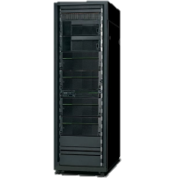




일반적인 인터넷 연결 구성
서버
인터넷
ISP(Internet Sercvice Provider)
: 인터넷 서비스 프로바이더,
인터넷의 상용 서비스를 제공하는 사업자
허브
라우터
기업 내 네트워크

Slide 5
도메인형 접속과 비도메인형 접속
1. 도메인형 접속
- 도메인 이름을 사용해서 액세스하는 접속
2. 비도메인형 접속
- ISP에 가입해서 액세스하는 접속
3. 도메인 형 접속 시 서버의 위치
1) 모든 서버를 로컬에 두는 도메인형 접속
- 상시 접속이며 최소한 하나의 고정 글로벌 IP 주소가 필요. 보조 DNS
서버를 백업용으로 인터넷상의 다른 도메인에 설치한다.
2) 일부 서버만 LAN에 두는 도메인형 접속
- DNS 서버를 인터넷상에 두면 상시 접속이나 고정 주소가 아니더라도
운영할 수 있다. Dynamic DNS에 의해 동적 주소를 사용할 수 있다.
3) LAN에 서버를 두지 않는 도메인형 접속
- 모두 호스팅(임대 서버) 서비스를 이용한다. ISP에 있는 DNS 서버가
접속 도메인에 글로벌 IP(고정/동적)를 배포한다.

Slide 6
ISO/OSI 참조 모델
애플리케이션
애플리케이션 계층
애플리케이션 계층
포맷, 부호
프레젠테이션 계층
프레젠테이션 계층
동기, 송신 방법
세션 계층
세션 계층
논리자 간 데이터 전송
트랜스포트 계층
트랜스포트 계층
라우팅
라우팅
네트워크 계층
네트워크 계층
논리 신호
논리 신호
데이터 링크 계층
데이터 링크 계층
전기 신호
전기 신호
물리 계층
물리 계층
Notes:
사용자가 발신한 데이터는 애플리케이션 계층에서부터 차례로 물리 계층까지 내려와 회선을 경유해 중계 시스템에 도달한다. 중계 시스템에서 발신 시스템 쪽의 물리 계층에서부터 네트워크 계층까지 올라가고 다음으로 상대방 네트워크 계층에서 물리 계층까지 내려와서 회선을 경유해 시스템에 도달한다. 그리고 물리 계층에서부터 애플리케이션 계층을 거쳐서 상대에게 도달한다.

Slide 7
클라이언트 서버 기술
Firefox/Thunderbird/IE/Outlook Express 등
www 서버와 메일 서버 등
데이터 전송 [요청]
데이터 처리 조작
처리 결과 [응답]
화면 표시
클라이언트 시스템
서버 시스템

Slide 8
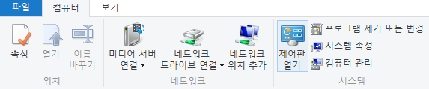
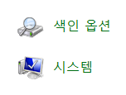



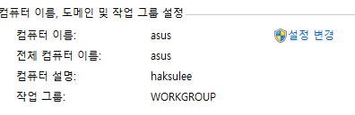

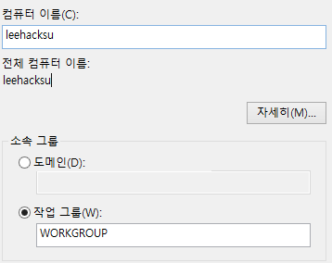


기본적인 기술 - 윈도우
윈도우 네트워크 설정 – 이름 정보
컴퓨터ID,작업그룹 변경
클릭
클릭
클릭
클릭
클릭
DNS접미사와 NetBIos 컴퓨터 이름 변경

Slide 9
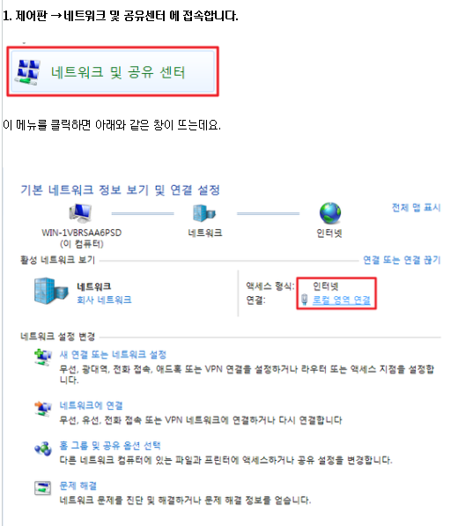
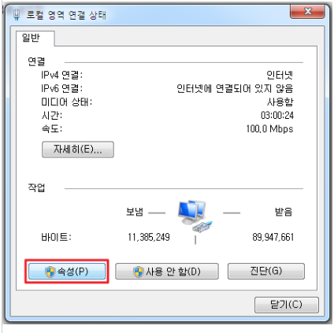
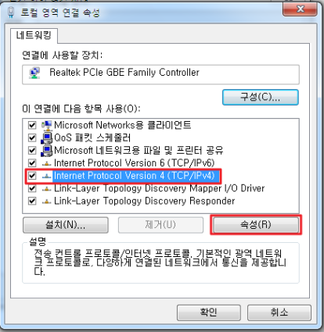
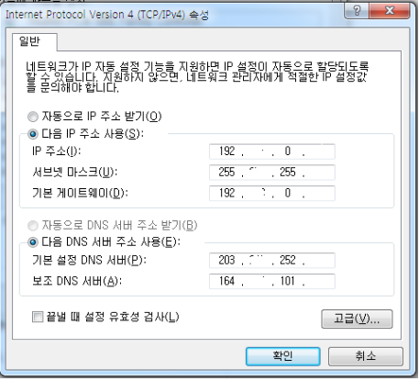
기본적인 기술 – 윈도우 네트워크 설정
주소와 DNS 정보 변경하기

Slide 10
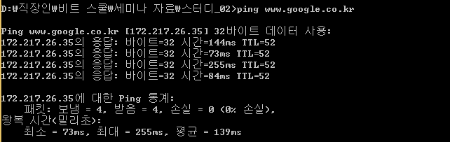
기본적인 기술 – 네트워크 설정 확인과 연결테스트
Ping 명령
- 상대 시스템의 동작과 물리적,논리적 연결 등을 확인하고 싶을 때 사용.
조사할 대상의 IP 주소와 호스트 이름을 지정할 수 있다. DNS로 ping을 보낼 경우에는 DNS 서버에서 그 이름을 IP 주소로 변환해 주는 처리가 들어간다.

Slide 11
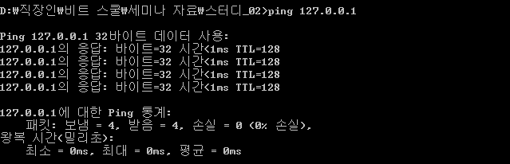
기본적인 기술 – 네트워크 설정 확인과 연결테스트
루프백/NIC 테스트
TCP/IP 동작 확인
(응답이 없으면 표시)

Slide 12
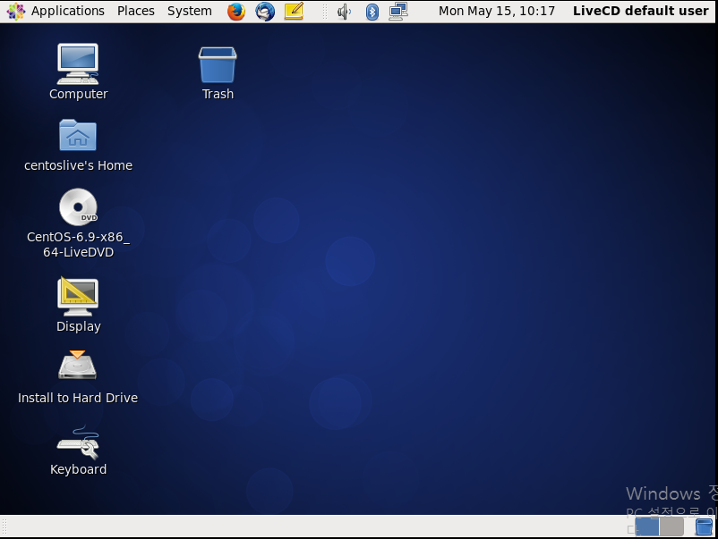
리눅스 Centos 설치 화면

Slide 13
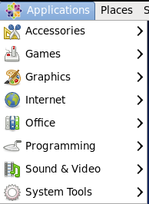
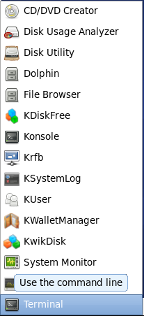

리눅스 터미널 실행 아이콘 추가
Centos에서 Console 바탕화면에 추가하는 방법

Slide 14
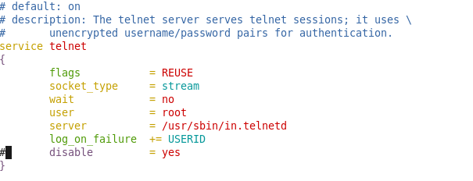
텔넷 로그인(윈도우에서 로그인)
rpm -qa | grep -c telnet
-> 아무것도 안나오는 경우에는 설치가 되지 않은 상태
yum –y install telnet-server
-> telent 파일을 가져와서 설치한다.
Vi /etc/xnited.d/telnet
-> telnet을 실행시키는 설정 파일에 들어간다.
Default 상태에서는 #이 없지만 I 버튼을 클릭하여 #을 직접 입력해 줘야 한다. 그리고 [ESC]를 누르고 :[q][a][!]키를 누르고 Enter를 입력한다.
4. Service xinetd restart
-> xinted 서버 재 시작

Slide 15
메일 수신 서버(dovecot) 실행과 자동 시작
설치가 안되었을 때
Sudo yum –y install devecot
-> devecot를 설치함.
2. Service dovecot start
-> dovecot 서버 시작
3. Chkconfig –-level 35 dovecot on
-> dovecot 자동 실행 설정
4. Chkconfig –list dovecot
-> 자동 실행 되어 있는지 확인
3번과 5번이 활성화되면 자동 실행 설정 완료됨.
dovecot : pop3 와 imap 서비스를 지원해주는 서비스

Slide 16
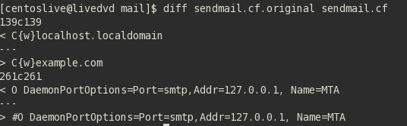
메일 송수신(메일 서버) 연습 환경 설정
설치가 안되었을 때
Sudo yum –y install sendmail
-> sendmail를 설치함.
2. Cp –p sendmail.cf sendmail.cf.original
-> 원본 설정 파일을 다름이름으로 보존
3. Vi sendmail.cf
->senmail.cf 설정 파일 변경
4. Diff sendmail.cf.original sendmail.cf
->sendmail.cf 파일과 다른 부분 확인
5. Service sendmail restart
-> 메일 서버 재실행

Slide 17
Host(호스트 이름과 IP 주소 정보 파일)변경
cd /etc
->etc 폴더로 이동
2. cp –p hosts hosts.original
-> 원본 설정 파일을 다름이름으로 보존
3. more hosts
4. vi host
->host 파일을 vi로 연다

Slide 18
대표적인 유닉스의 특징
부트 프로그램
커널
커널
리소스 초기화
Init 프로세스
(초기화)
파일 시스템
체크 / 마운트
파일
네트워크 설정
데몬 실행
Getty 실행
tty 포트
터미널 포트

Slide 19
리눅스 시스템 계열
리눅스 커널
Debian
GNU Linux
RedHat
Slackware
Ubuntu
Fedora
openSUSE
CentoOs
GNU(GNU’s Not unix)
: 1984년에 설립된 자유 소프트웨어 조직으로 프리 소프트웨어를 스폰서로 하고 있다.
GPL 라이선스
1) 어떠한 목적으로도 실행할 수 있는 자유
2) 어떻게 동작하는지 학습하고 필요에 맞게 적용할 자유, 소스 코드에 대한 접근이 전제된다.
3) 다른 사람을 돕기 위해 복제물을 재배포할 수 있는 자유
4) 프로그램을 개선해 개선품을 공개할 수 있는 자유, 그리고 커뮤니티 전체가 이익을 얻는다. 역시 소스 코드에 대한 접근이 전제된다.

Slide 20
CentOS 부트 처리
처리 내용
로그 시작
기본 경로 설정
네트워크 구성 데이터 불러오기
키맵 로드
시스템폰트 로드
메모리 스와핑 설정
호스트 이름 설정
NIS 도메인 이름 설정
루트 파일 시스템 검사
ISA-PNP 설정
루트 파일 시스템 마운트
루트 파일 시스템 사용 상황
사운드 모듈 로드
RAID 시작
파일 시스템 검사
파일 시스템 마운트
사용이 끝난 임시 파일 삭제
시스템 시간 설정
스와핑 시작
시리얼 포트 초기화
SCSI 모듈 로드
X 윈도우 매니저 설정
커널 메시지 로그

Slide 21
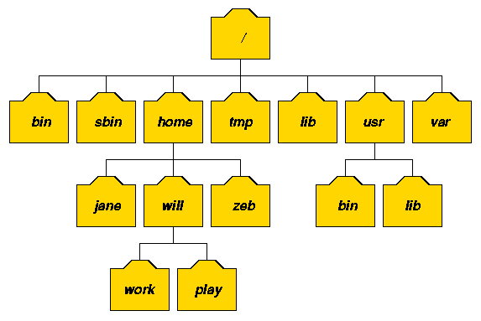
유닉스의 디렉터리 구조

Slide 22
유닉스의 커맨드
커맨드 | 설명
pwd | 현재 디렉터리 이름을 표시한다
ls -al | 현재 디렉터리 안의 파일/디렉터리 목록을 표시한다
mkdir 이름 | 지정한 이름으로 디렉터리를 생성한다
cd 디렉터리 | 지정한 디렉터리로 이동한다
cd ../ | 한 단계 상위 디렉터리로 이동한다
cd | 홈(로그인) 디렉터리로 돌아간다
cat>파일명 | 지정한 이름으로 파일을 생성한다
cat 파일명 | 파일의 내용을 표시한다
more 파일명 | 파일의 내용을 표시한다(큰 파일은 한 화면씩 표시)
mv 파일명1 파일명 2 | 이름을 파일명1에서 파일명2로 변경한다.
cp –p 파일명1 파일명2 | 파일명1을 파일명 2로 변경한다

Slide 23
유닉스의 커맨드
커맨드 | 설명
rm 파일명 | 지정한 파일을 삭제한다
rm –r 디렉터리명 | 지정한 디렉터리를 삭제한다
rm –fr 디렉터리명 | 지정한 디렉터리를 강제로 삭제한다
logout | 로그아웃(작업 종료)

Slide 24
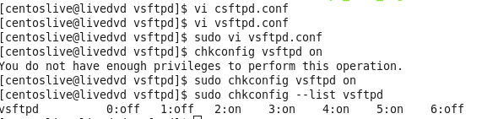
FTP 서버 연습 환경 설정
설치가 안되었을 때
Sudo yum –y install vsftpd ftp
-> vsftp 파일 설치
2. Cp –p vsftpd.conf vsftpd.conf.original
-> 원본 설정 파일을 다름이름으로 보존
3. Vi vsftpd.conf
-> vsftpd.conf 설정 파일 변경
4. Diff vsftpd.conf.original vsftpd.conf
-> vsftpd.conf 파일과 다른 부분 확인
5. Chkconfig vsftpd on -> 자동 시작 설정
6. Chkconfig –list vsftpd -> 자동 시작 설정 완료

Slide 25
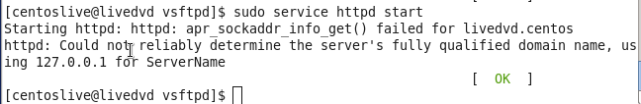
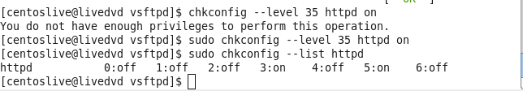
www 서버 자동 시작 설정
Service httpd start
2. Chkconfig –level 35 httpd on
3. Chkconfig –list httpd

Slide 26
유닉스 쉘 커맨드 연습
ls –al 실행한 화면
속성
소유자 권한
그 밖의 사용자 권한
- r w x r w - r - -
파일 종류
소유자 그룹권한
d /- : d는 디렉터리, -는 일반 파일을 나타낸다.
rwx : 파일 shell은 소유자 읽기(read),쓰기(write),실행(excute) 가능
rw- : 파일 shell은 소유자 그룹의 읽기,쓰기 가능
R-- : 파일 소유자 그룹 이외에는 읽기 가능
-> chmod 명령은 제일 왼쪽의 파일종류를 제외한 나머지 9개의 권한을 변경하는 것으로 두 가지 방식으로 실행할 수 있다.
chmod 수치 파일명
ex) chmod 0700 .bash_logout(rwx------설정)
chmod 문자 파일명
ex) chmod og-rx .bash_logout(o=other,g=grorup모드에서 rx를 제외)

Slide 27
Vi 기본 조작
커맨드 모드
1) 문자 입력 커맨드
2) 커서 이동 커맨드
i | 현재 커서 위치에 문자 입력
a | 현재 커서가 위치한 문자 뒤에 문자 입력
o | 현재 커서가 위치한 행 뒤에 행을 삽입하고 문자 입력
O | 현재 커서가 위치한 행 앞에 행을 삽입하고 문자 입력
h/← | 왼쪽으로 한 문자 이동
j/↓ | 아래로 한 줄 이동
k/↑ | 위로 한 줄 이동
ㅣ/→ | 오른쪽으로 한 문장 이동

Slide 28
Vi 기본 조작
커맨드 모드
3) 삭제 커맨드
4) 커서 이동 커맨드
dd | 현재 커서가 위치한 행을 삭제
x | 현재 커서가 위치한 문자를 삭제
:wq! | 저장하고 종료
:q! | 저장하지 않고 종료
:set number | 행 번호 표시
:set nonumber | 행 번호 표시하지 않음
:10.20t31 | 10행부터 20행까지를 31행째 다음에 복사
/network | 문자열 ‘network’를 검색

Slide 29
Vi 기본 조작
Vi에서 알아둬야 할 핵심
커맨드 모드와 (텍스트)입력 모드가 있다.
2. 커맨드 모드에서는 문자 입력, 삭제, 이동, 행 편집 커맨드 등을 입력한다.
3. 커맨드 모드에서 문자 입력 커맨드인 [i][a][o][O]를 입력하면 입력하면 입력모드로 들어간다. 이후의 키는 [Esc]키를 제외하곤 모두 텍스트입력으로 간주한다.
4. 이동 커맨드는 커서의 위치를 이동한다.
5. 편집 중인 메모리의 내용과 파일 사이의 조작은 행 편집 커맨드로 한다.
6. 편집을 끝냈으면 반드시 [:][w][q][!]키를 눌러 저장하고 종료한다. 저장하지 않을 때는 [:][q][!]키로 종료한다.
7. 입력할 때 실수하지 않으려면 우선[ESC]키를 누르고 나서 생각하는 게 좋다.

Slide 30
파일을 전송하는 ftp 커맨드
ftp 커맨드 목록
서버 접속 관련
O(pen) | ftp 서버에 접속 ex) h2g.exmple.com
User | 사용자 이름/ 암호 입력
Bye | ftp 종료(MS-DOS로 복귀)
Cl(ose) | ftp 서버와 접속 끊기
로컬에서의 조작
lcd | 폴더 이동
파일 전송 설정
ascii | 전송할 파일이 문자형(텍스트)임을 선언
binary | 전송할 파일이 바이너리(그대로 전송)임을 선언
Prompt | Mput/mget에서 파일 전송 시 질문 표시 여부

Slide 31
파일을 전송하는 ftp 커맨드
ftp 커맨드 목록
원격 조작
cd | 디렉터리 이동 ex) cd dir1
Ls | 현재 디렉터리의 파일 목록 표시
mdir | 디렉터리 생성 ex) mdir dir1
delete | 파일 삭제 ex)delete filex
rename | 파일 이름 갱신 ex)rename fromfile tofile
pwd | 현재 작업 중인 디렉터리 이름을 표시한다.
파일 전송 조작
put | 파일 보내기(PC에서 서버로) ex) put file.txt
Send | Put과 같다
get | 파일 받기(서버에서 pc로) ex) get file2
recv | Get과 같다
reget | 파일 전송 도중에 종료한 파일의 그 이후의 내용을 받아서 추가한다.

Slide 32
파일을 전송하는 ftp 커맨드
ftp 커맨드 목록
파일 전송 조작
mput | 여러 파일을 보낸다. Ex) mput xyz*(xyz로 시작하는 파일 모두 전송)
mget | 여러 파일을 받는다. Ex)mget abc*(abc로 시작하는 파일을 모두 받음)
기타
Help /? | 도움말
ftp 타임 아웃
: ftp에서 통신이 없는 상태가 5분간 지속되면 접속이 끊어진다. ftp 서버는 기본 설정에서 세션 아이들 상태(데이터 교환이 없는 상태)가 300밀리 초(5분)가 되면 타임아웃되도록 되어 있다.

Slide 33
파일을 비교하는 diff 커맨드
Diff는 두 파일의 내용을 비교해서 그 차이를 표시한다.
첫 번째 파라미터(왼쪽)에서 본 두 번째 파라미터(오른쪽)상황을 표시한다.
C / a / d에 주의한다. 표시되지 않는 행 번호는 양쪽 파일 모두 같은 내용이다.
표시된 행의 공백에 주의가 필요하다.
< : 왼쪽 파일의 내용
> : 오른쪽파일의 내용

Slide 34
런레벨
: 시스템의 실행 상태(실행 환경 또는 이용 환경)을 지정해 어플리케이션의 실행과 사용자 환경을 결정
런레벨의 종류
0 | 시스템 종류(설정 불가)
1 | 단일 사용자 모드
2 | 다중 사용자모드(네트워크 정지)
3 | 텍스트 방식 다중 사용자 모드(네트워크 지원)
4 | 비사용
5 | GUI 방식의 다중 사용자 모드+네트워크 지원+x윈도우
6 | 시스템 재부팅(설정 불가)
기타(S/s등)
-> 마우스를 이용한 X 윈도우 작업하는 GUI 방식의 다중 사용자 모드는 레벨 5로 설정되어 있으며
서버가 안정적으로 돌아가면 콘솔화면에서 실행되는 런레벨3으로 설정
파일설정
/etc/inittab 파일 설정

Slide 35
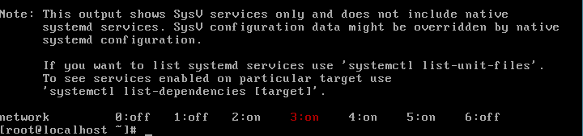
자동 실행 서비스 확인 및 서비스 중지
Chkconfig –list | grep ‘3:활성’
-> chkconfig –list | grep ‘3:on’
1. 자동 실행 확인 : /sbin/chkconfig –list 데몬 이름
2. 자동 실행 중지 : /sbin/chkconfig –level 35 데몬 이름 off
3. 확인 : /sbin/chkconfig – list 데몬 이름
4. 서비스 중지 : /sbin/service 데몬 이름 stop

Slide 36

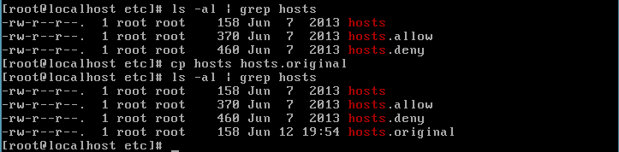
Hosts 파일 설정과 ping/ftp 테스트
설정 변경과 테스트 방법
Host 파일의 원본 데이터를 백업한다.
Hosts 파일을 수정한다
Ping 테스트 - 목적지 = 루프백주소(내부인터페이스)
Ping 테스트 – 목적지 = NIC(네트워크 인터페이스 카드)
Ping 테스트 – 목적지 = 클라이언트
Ping 테스트 – 목적지 = 라우터
-> host 파일의 위치는 etc에 위치함.
-> 원본 파일을 복사함(cp hosts hosts.original)

Slide 37
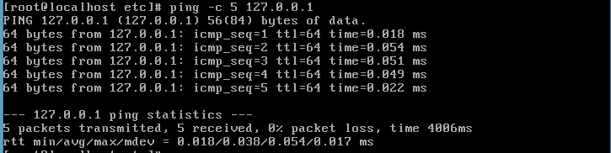
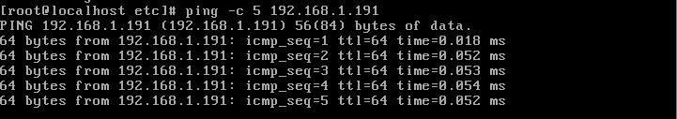
Hosts 파일 설정과 ping/ftp 테스트
서버 IP 주소와 함께 도메인 주소 입력
루프백 확인(ping 127.0.0.1)
NIC ping 테스트(ping 192.168.1.191)

Slide 38
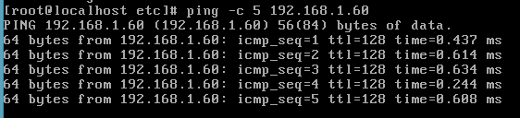
Hosts 파일 설정과 ping/ftp 테스트
클라이언트 ping 테스트(ping 192.168.1.60)
Resolv.conf 파일 복사
Resolv.conf 파일 수정

Slide 39
서버 어플리케이션의 전체 모습
www
서버
이용자
이용자
이용자
메일 서버
시큐리티
라우터
방화벽
인터넷 서버
DNS 서버
보안 서버
웹 서버
프록시
서버
메일 서버
SAMBA 서버
이름
안전한 login 처리
홈페이지
내부 웹으로 대리 엑세스
메일 서버
윈도우 연계
슈퍼 서버
범례
telnet
서버
ftp 서버
pop3
서버
보안설정
서버
원격
로그인
파일
송수신
메일
다운로드
서버 설정
시작 설정
운영 관리
이용자
이용자
이용자
/var/log
클라이언트

Slide 40
호스트 이름과 도메인 이름을
IP 주소로 변환하는 작업
DNS 서버
: DNS(Domain Name System) : TCP/IP 네트워크에서 이름 해석 서비스를 제공하는 서버 어플리케이션.
DNS 서버가 하는 일
호스트 이름과 도메인 이름을 IP 주소로 변환하는 작업
Ip주소에서 호스트 이름이나 도메인 이름으로 변환하는 작업
자신의 도메인 정보를 관리하고 외부 DNS 서버의 문의에 대응하는 기능
애플리케이션과 IP모듈의 송수신 방법과 DNS
이름
www.example.com
애플리케이션
DNS
Ip 주소
192.168.0.18
IP 모듈

Slide 41
DNS 컴포넌트 구성
DNS 클라이언트
DNS 서버
리졸버
이름 해석 의뢰(질의)
네임서버
③
②
참조
이름 해석 서비스(응답)
참조
유저 루틴
데몬 프로세스
①
리졸버 구성 파일
영역 파일
DNS의 구성
도메인 이름공간과 리소스 레코드 : 도메인 구성과 리소스를 정의하는 DNS 영역 파일
네임 서버 : 서버의 데몬 프로세스로 동작하는 네임 서버 프로그램
리졸버 : 네임 서버에 문의하는 유저 루틴으로 리졸버 구성 파일을 사용
이름 해석 과정
호스트 x의 이름(host1.example.com)에 대한 IP주소를 host.conf에 지정된 hosts, 파일, bind에 차례로 문의한다.
Hosts 파일에 대응하는 엔트리가 있으면 거기서 끊내고 없으면 DNS서버에 문의한다.
Resolv.conf에 지정된 DNS 서버를 사용하여 이름 해석을 의뢰힌다.
DNS서버로부터 example.com 도메인을 관리하는 서버를 알아내고 다시 그 DNS 서버에 host1.exmaple.com의 IP를 의뢰한다.

Slide 42
네임 서버(DNS 서버)의 이름 해석 기능의 구체적인 동작
클라이언트
웹 서버로
접속할 때
그 IP를 조사한다
네임 서버
DNS 구성파일
이름 해석 - 요청
(호스트 이름에 대한 IP 주소를 요청)
영역 파일
IP 주소의 이름을 조사한다
이름 해석 - 요청
(호스트 이름에 대한 IP 주소를 요청)
Var/named/db.domain
Var/named/db.nn.nn
정방향 조회 영역 파일
이름 -> IP 주소
메일 서버의 이름
역방향 조회 영역 파일
(IP 주소)
이름 해석 - 응답
(IP 주소)
IP주소로 접속
이름으로 처리
이름 해석 - 응답
(호스트 이름)
메일 서버
메일 송신 상대 도메인의
메일 서버를 조사한다.
이름 해석 - 요청
(상대 메일 서버 이름?)
메일 서버
메일 송신
이름 해석 - 요청
(메일 서버 이름)

Slide 43

네트워크 설정 확인
네트워크 설정 확인 : more /etc/sysconfig/network-scripts/ifconfig-eth0
네트워크 설정 수정 : vi /etc/sysconfig/network-scripts/ifconfig-eth0
네트워크 서비스 재 시작 : service network restart
방화벽 설정
UDP & TCP : 53번 포트 사용
1. 방화벽 수정은 iptable에서 직접 수정 가능
Iptables 파일 주소
Iptables 파일 내용
2. GUI 수정
: 시스템 -> 관리 -> 방화벽을 선택 한 후 신뢰하는 서비스에서 DNS 항목을 체크

